Slide 1
Досвід керування ОСББ
Київська міська
державна адміністрація
Інструкція для мешканців – співвласників багатоквартирних будинків
vlasnyk.org.ua

Slide 2
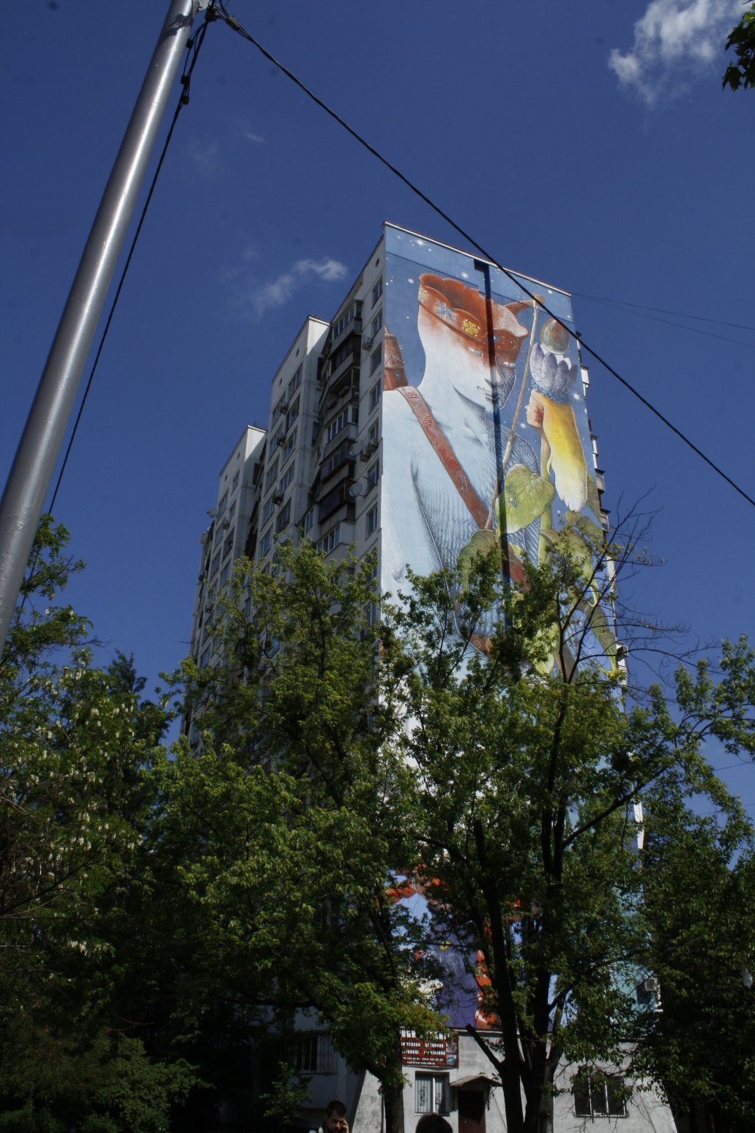
ОСББ «Київенерго»
Вул. Братиславська, 12
Голова ОСББ
Свінтозельська Олена Валеріївна

Slide 3
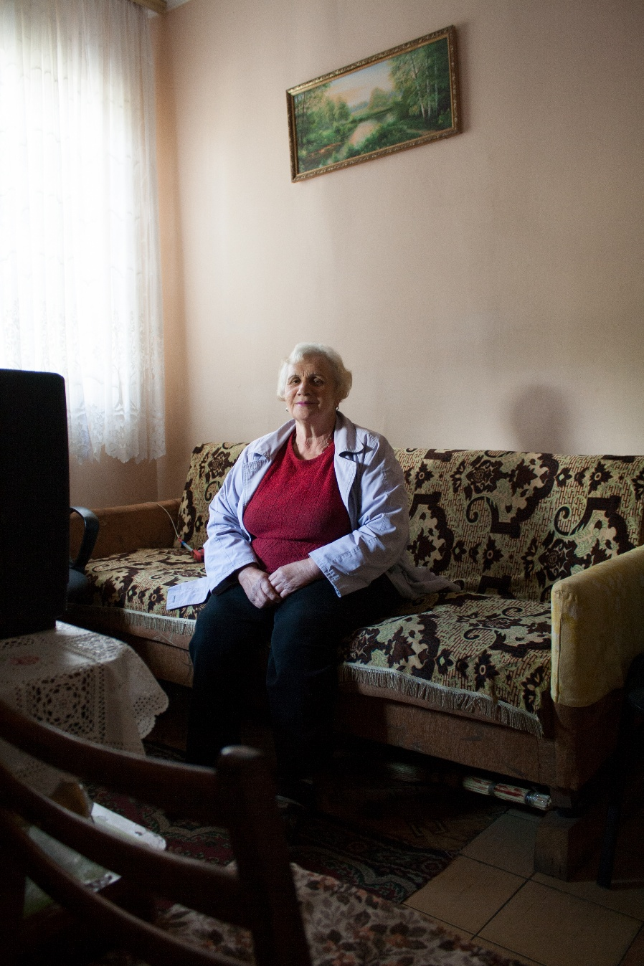
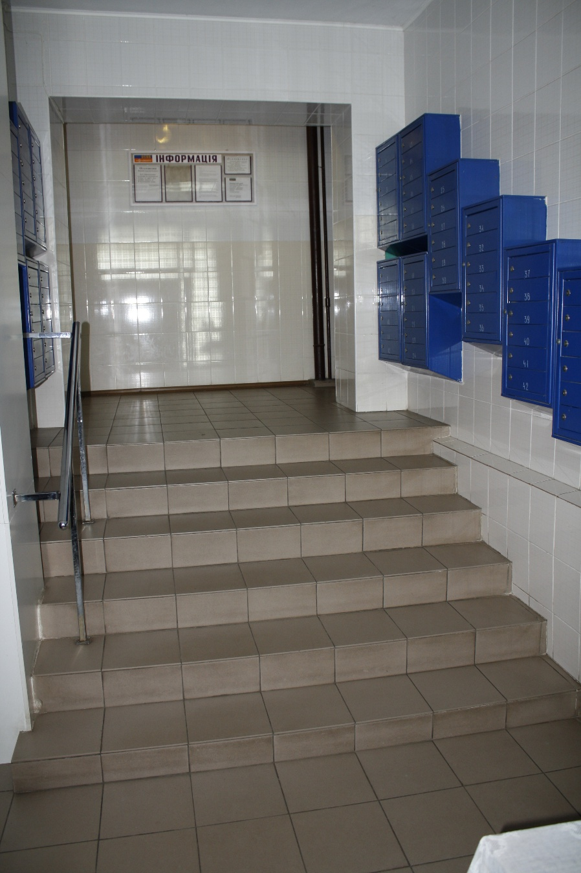
Парадний вхід
У конс’єржа

Slide 4
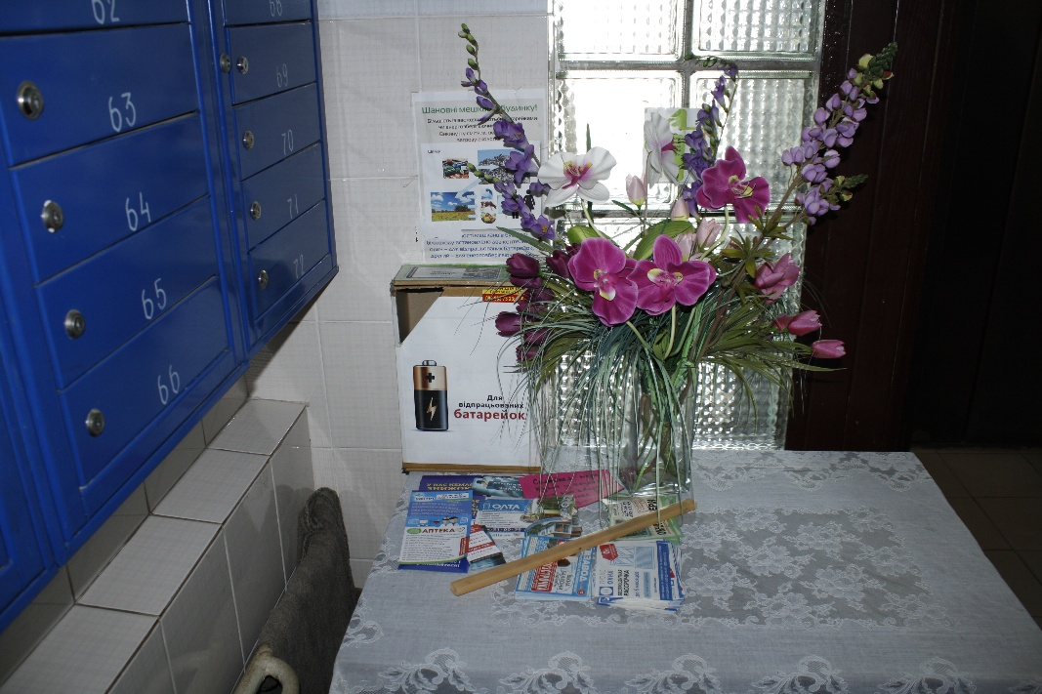
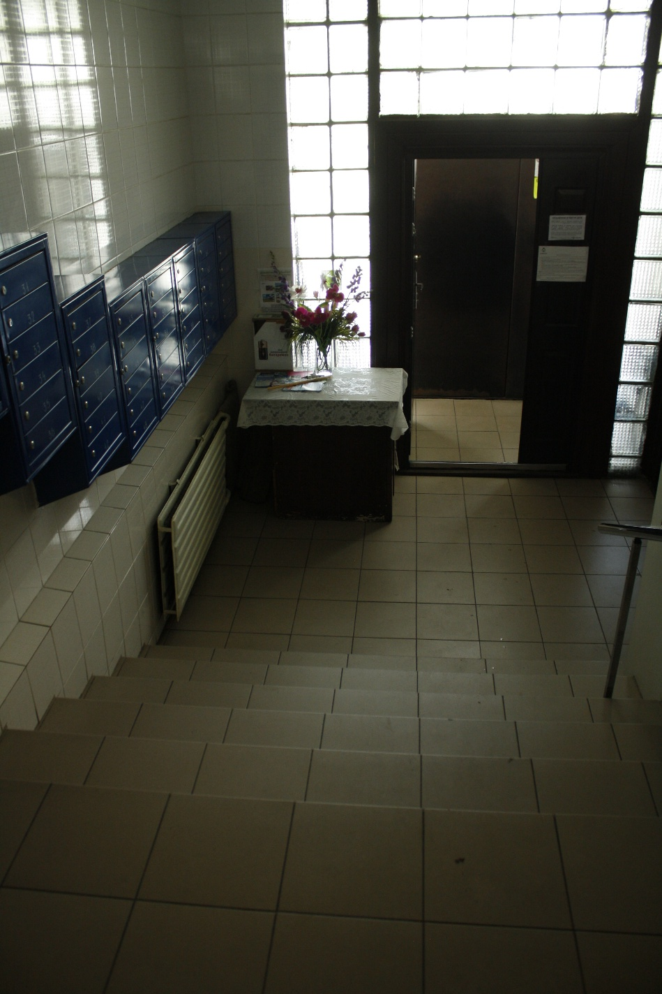
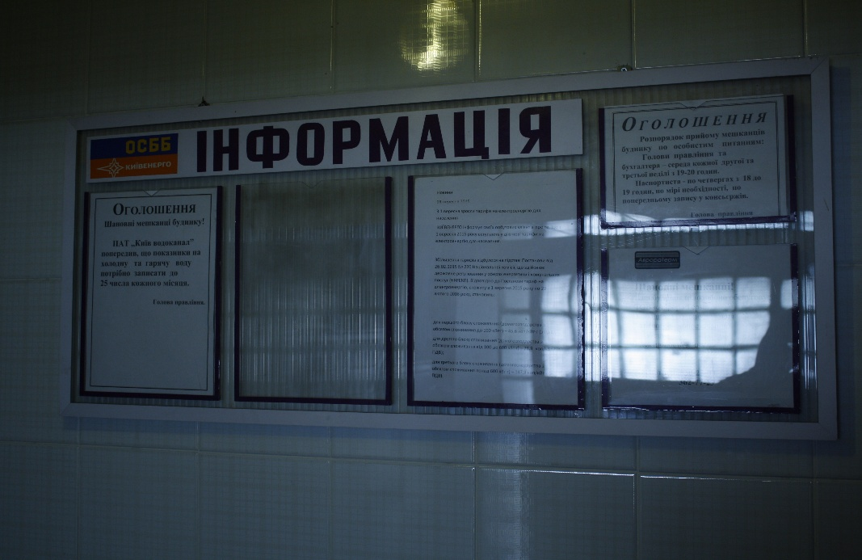
Парадний вхід

Slide 5
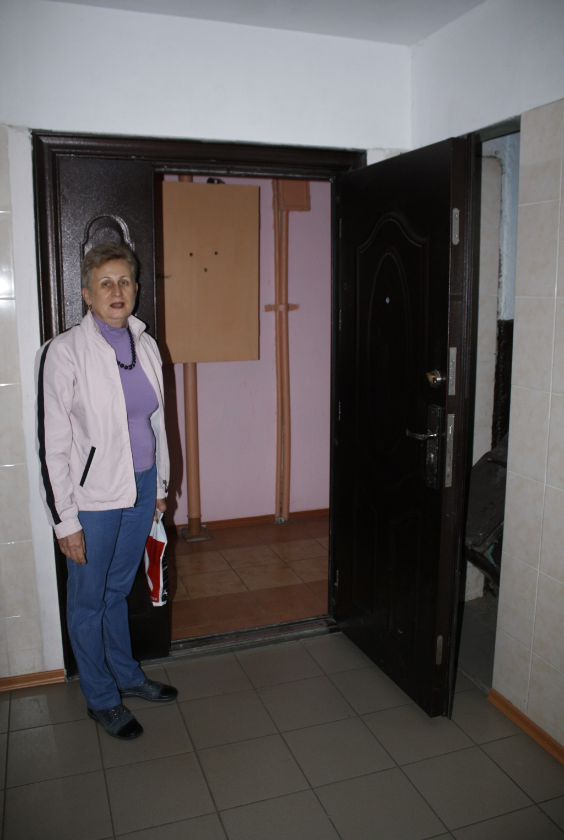
Вихід на холодний перехід
Вхід у коридор

Slide 6
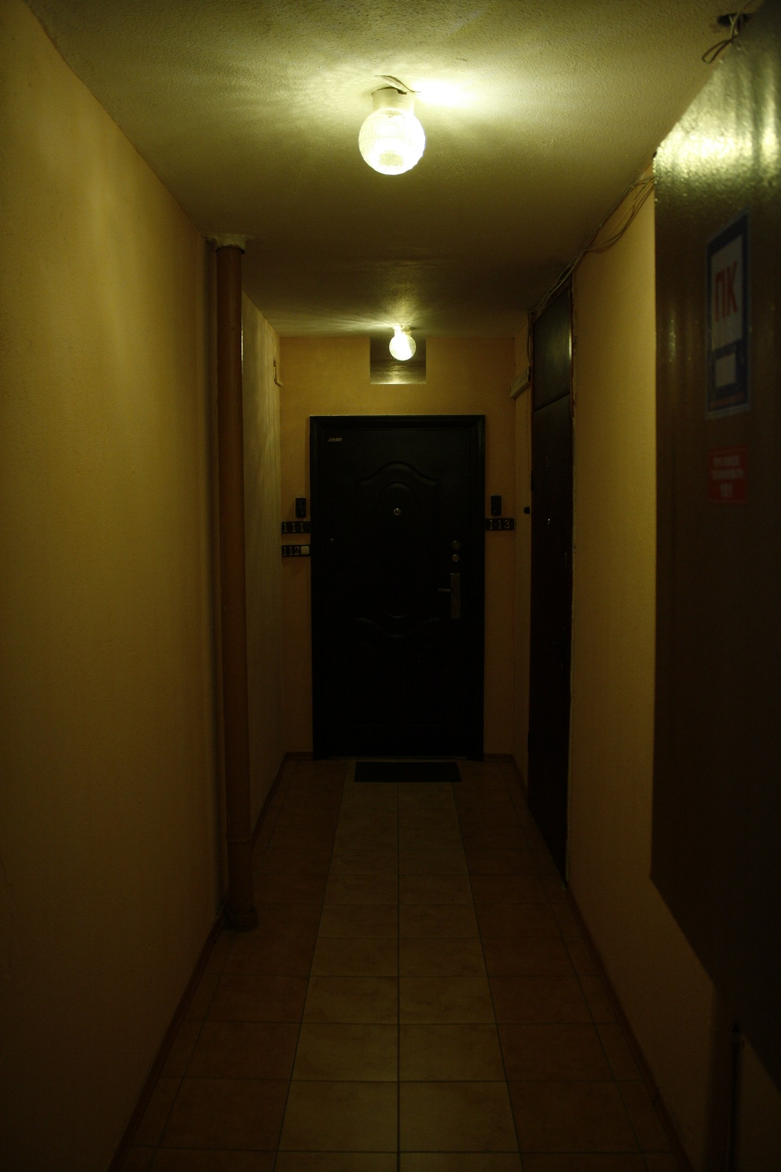
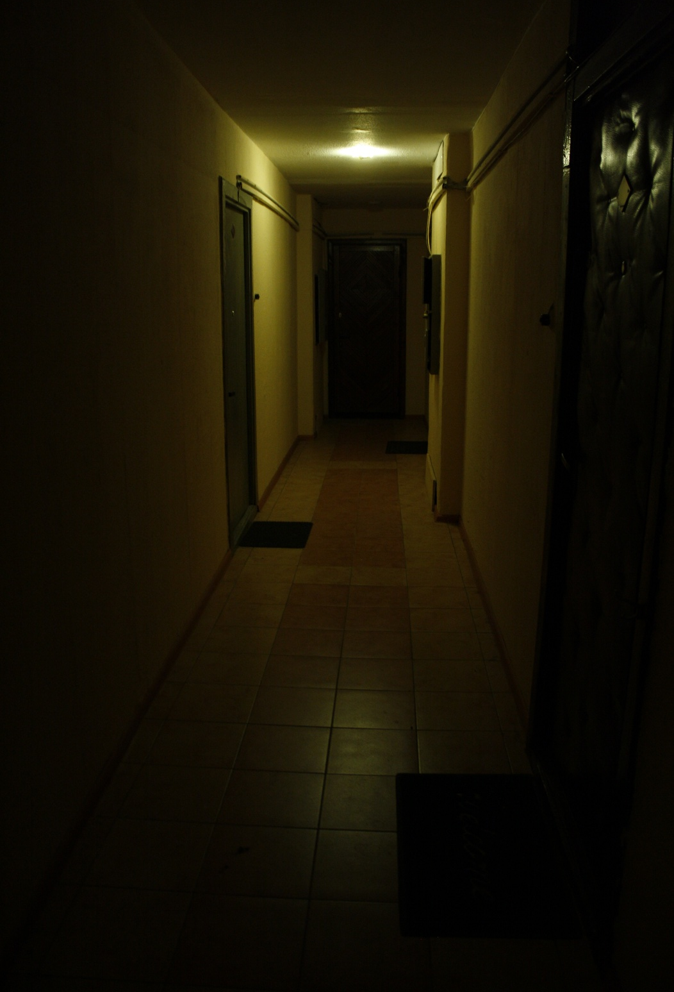
Коридор

Slide 7
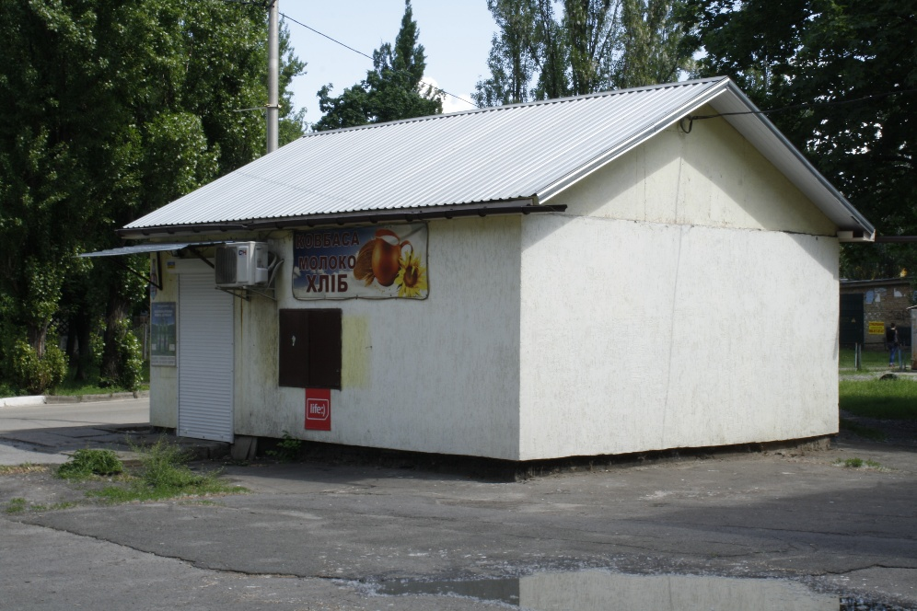
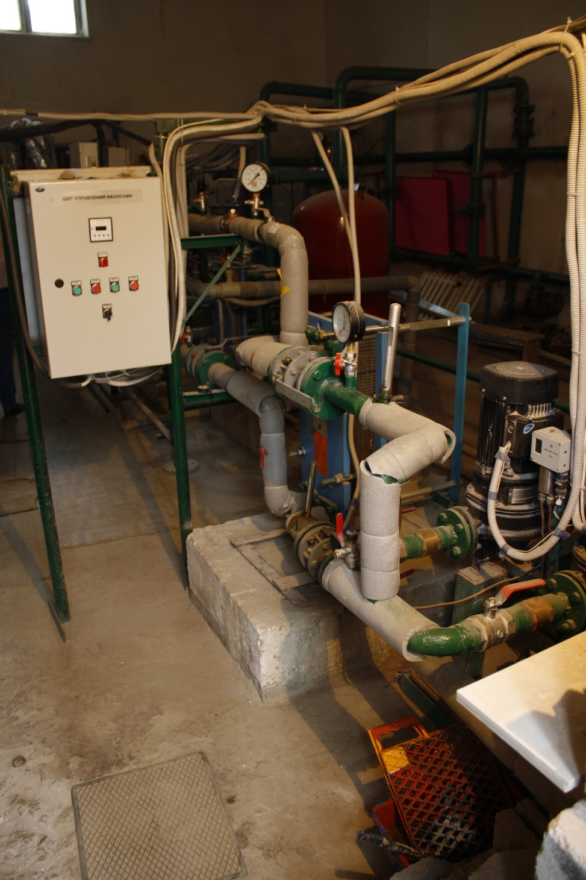
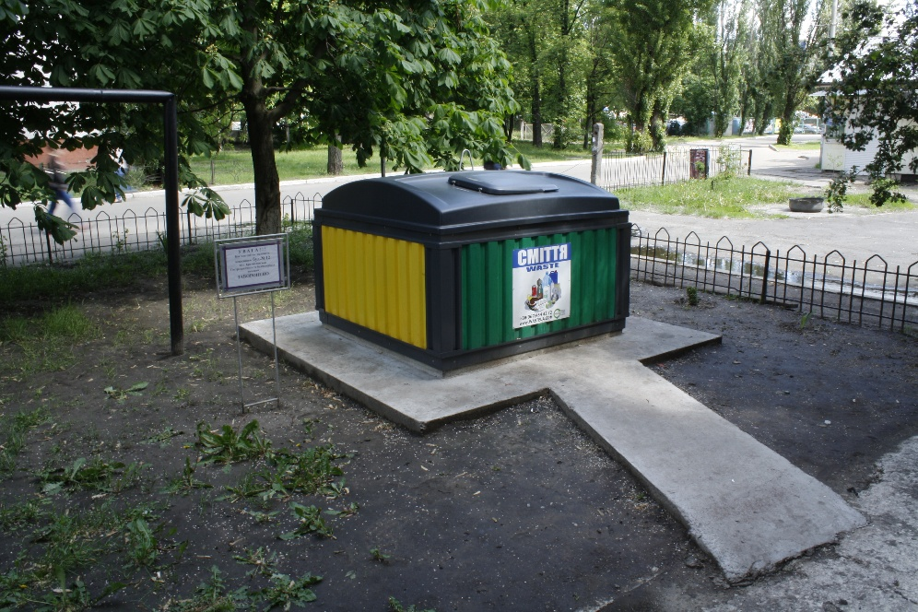
Колишній смітник
Заглиблений контейнер
Бойлерна

Slide 8
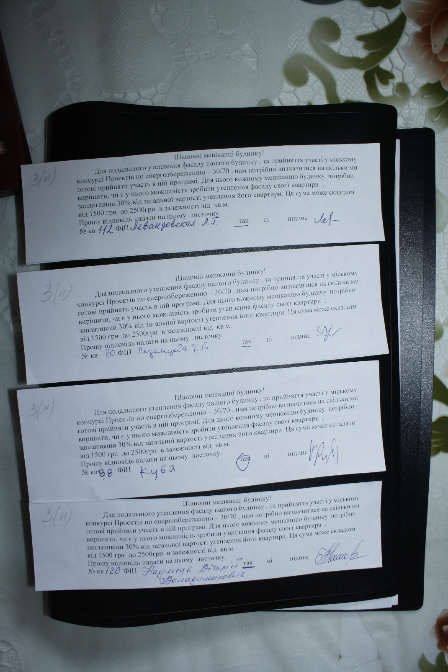
Опитувальні листки з приводу утеплення фасаду за програмою «70/30»

